Slide 1
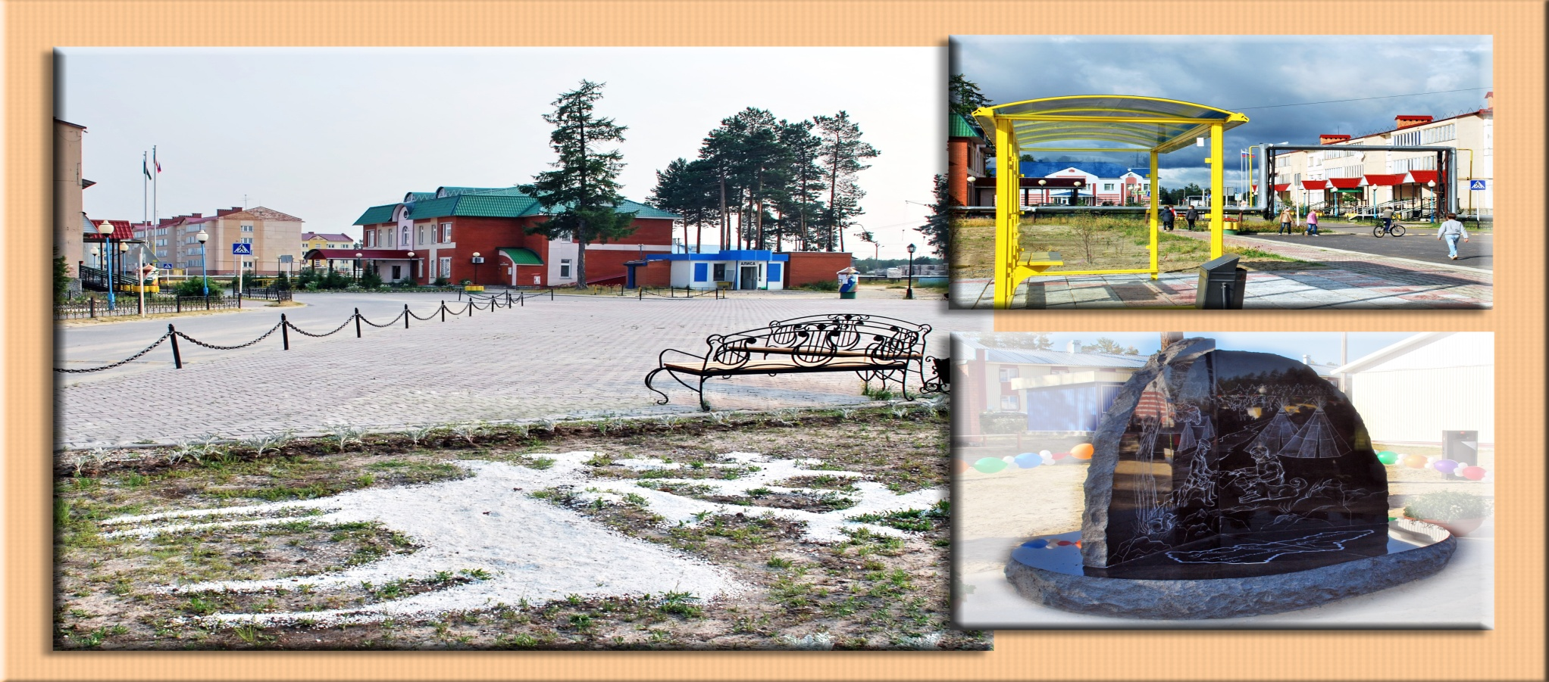
Сельское поселение Сорум Белоярский район Ханты-Мансийский автономный округ-Югра
Информация об исполнении бюджета поселения
за 2022 год

Slide 2
Сельское поселение Сорум Белоярский район Ханты-Мансийский автономный округ-Югра ______________________________________________
В качестве основных приоритетов бюджетных расходов определено безусловное выполнение социальных обязательств:
выплата заработной платы работникам бюджетной сферы;
повышение качества жизни населения;
реализация мер, направленных на стабилизацию ситуации на рынке труда;
предоставление в полном объеме населению поселения качественных услуг культуры;
совершенствование правового положения муниципальных учреждений социальной сферы;
проведение мероприятий, направленных на модернизацию и технологическое развитие экономики поселения, повышение ее энергетической эффективности.

Slide 3
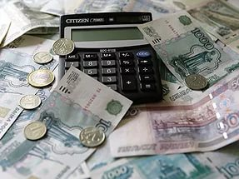
Сельское поселение Сорум Белоярский район Ханты-Мансийский автономный округ-Югра ______________________________________________
Доходы – 67 752,68 тыс. рублей
Расходы – 63 769,77 тыс. рублей
Профицит –3 982,90 тыс. рублей

Slide 4
Сельское поселение Сорум Белоярский район Ханты-Мансийский автономный округ-Югра ______________________________________________

Slide 5
Сельское поселение Сорум Белоярский район Ханты-Мансийский автономный округ-Югра ______________________________________________

Slide 6
Анализ исполнения расходной части бюджета сельского поселения Сорум за 2022 год
по функциональной структуре расходов.
Н а и м е н о в а н и е | Всего за двенадцать месяцев 2022 года
 | Утверждено, рублей | Исполнено, рублей | % исполнения
1 | 2 | 3 | 4
Общегосударственные расходы | 14 713 465,20 | 14 613 465,20 | 95,40%
Национальная оборона | 1 020 321,05 | 1 020 321,05 | 100 %
Национальная безопасность и правоохранительная деятельность | 110 071,26 | 110 071,26 | 100 %
Национальная экономика | 4 640 515,04 | 994 893,31 | 21,44 %
Жилищно-коммунальное хозяйство | 44 121 554,81 | 35 466 320,82 | 80,38 %
Охрана окружающей среды | 0,00 | 0,00 | 0
Культура, кинематография | 4 812 865,00 | 4 812 865,00 | 100 %
Социальная политика | 60 000,00 | 60 000,00 | 100 %
Физическая культура и спорт | 6 691 836,00 | 6 691 836,00 | 100 %
ИТОГО: | 76 170 628,36 | 63 193 326,64 | 28,9

Slide 7
Сельское поселение Сорум Белоярский район Ханты-Мансийский автономный округ-Югра ______________________________________________

Slide 8
Расходы на жилищно – коммунальное хозяйство.
Расходы в том числе:
Н а и м е н о в а н и е | Всего за 2022 года
 | Утверждено, рублей | Исполнено, рублей
1 | 2 | 3
Жилищное хозяйство | 35 084 751,16 | 26 430 576,36
Благоустройство | 9 036 803,65 | 9 035 744,46
ИТОГО: | 44 121 554,81 | 35 466 320,82

Slide 9
Администрация сельского поселения Сорум Адрес фактический: ул.Центральная, 34. п.Сорум, Белоярский р-н, ХМАО-ЮГРА E-mail: admsorum86@yandex.ru Глава администрации Большинская Марина Юрьевна, тел. (34670) 36-3-65 секретарь (34670) 36-7-65 специалисты (34670) 36-5-72

